Slide 1

Demandas da Indústria
HidroMonitor
Júlia, Eduardo, Rodrigo, Davi Rocha,
João Vitor, Gianluca
Grupo 5

Slide 2
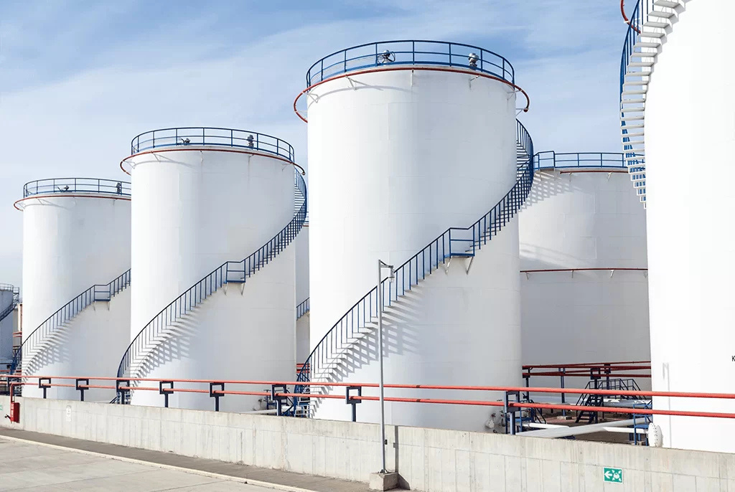
Demandas da Indústria
Problema
Uma indústria no setor de produtos de limpeza enfrenta um problema crítico de gestão hídrica devido à falta de monitoramento em tempo real do nível de seus cinco reservatórios de água, que totalizam 46.000 litros dos quais 10.000 lsão dedicados a hidrantes.
Atualmente, a detecção da falta d'água ocorre apenas quando os reservatórios estão em níveis criticamente baixos, o que impede a tomada de decisões proativas e aumenta o risco de interrupção no abastecimento.

Slide 3
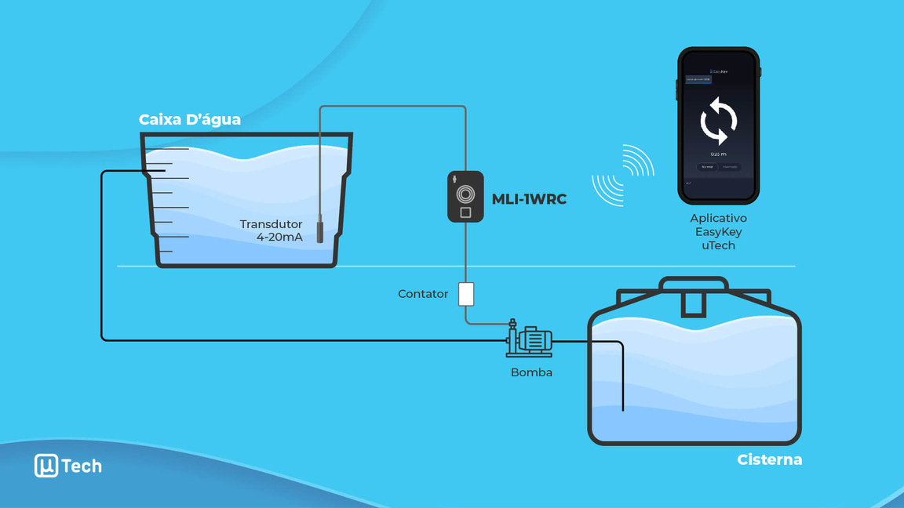
Demandas da Indústria
Como é tratado hoje
Geralmente envolve sistemas automatizados que monitoram e regulam o abastecimento, evitando transbordamentos ou falta de água.
Esses sistemas podem incluir boias de nível, sensores de nível, controladores lógicos programáveis e sistemas de telemetria para monitoramento remoto.

Slide 4

Demandas da Indústria
Objetivo
Solução
Cadastrar os reservatórios
Acompanhar o nível individual de cada reservatório
Verificar se a quantidade total de água disponível ultrapassa os limites seguros
Exibição de alertas quando os níveis estão baixos, ajudando a evitar o desabastecimento e contribuindo para a segurança contra incêndios.
Estrutura
Melhorias
Menu interativo com do-while e switch case
Cadastro e armazenamento em ArrayList
Limitação de cadastro utilizando If
Procedimento para a verificação da situação de cada reservatório, também com condicional If
Consultar caixas por nome ou número
Alertas interativos, utilizando JOptionPane
Opção de adicionar ou retirar água
Validação de entradas
Uso de porcentagem nos alertas

Slide 5
Demandas da Indústria
Obrigado!
Grupo 5

